Slide 1
基因在染色体上
田高中 崔荣荣

Slide 2
该题给出一对相关的词，请同学们在备选答案中找出一对与之在逻辑关系上最为贴近或相似的词。
1、努力∶成功
A.生根∶发芽 B.耕耘∶收获
C.城市∶乡村 D.原告∶被告
2.阳光:紫外线
A.电脑:辐射 B.海水:氯化钠
C.混合物:单质 D.微波炉:微波
公务员录用类比推理题

Slide 3
尝试分析基因与染色体的关系
 | 染色体的行为 | 基因的行为
体细胞中的存在形式
配子中的存在形式
在体细胞中的来源
形成配子时的组合方式
传递中的性质
成对
成对
成单
成单
一个来自父方，一个来自母方
一个来自父方，一个来自母方
非同源染色体自由组合
自由组合
在配子形成和受精过程中保持稳定性
杂交过程保持完整性独立性

Slide 4
类比:基因和染色体之间具有平行关系
推理:基因在染色体上

Slide 5
加拿大外交官朗宁曾在竞选省议员时，由于他幼儿时期吃过中国奶妈的奶水一事，受到政敌的攻击，说他身上一定有中国血统。朗宁反驳说：“你们是喝牛奶长大的，你们身上一定有牛的血统了。”

Slide 6
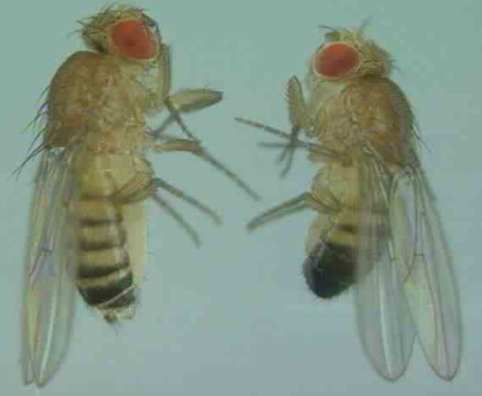
果蝇是昆虫纲双翅目的一种小型蝇类，在腐烂的水果及水果皮附近经常可以看到。
易饲养，易繁殖，10天左右就可以繁殖一代，一只雌果蝇一生能产生几百个后代

Slide 7
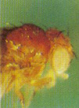
(一) 实验现象
P
×
红眼
白眼
F₁
红眼（雌、雄）
F₂
红眼（雌、雄）
白眼(雄)
3/4
1/4
从这个实验中，你能得到哪些推测，又有哪些疑惑？
Go

Slide 8
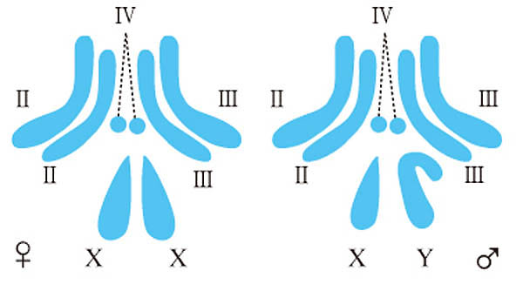
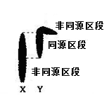
果蝇体细胞染色体
常染色体
性染色体

Slide 9
基于对萨顿的假说和果蝇性染色体的认识，你觉得控制眼色的基因在性染色体上的位置存在哪几种可能性？

Slide 10
提出假说
假说1：控制眼色的基因是在Y染色体上，而X染色体上没有它的等位基因
假说2：控制眼色的基因在X染色体上，而Y上不含有它的等位基因。
假说3：控制眼色的基因在X、Y染色体上
back

Slide 11
演绎推理
如何设计实验来进一步地验证你的假说呢？

Slide 12
实验验证
白眼雌蝇与红眼雄蝇交配时，发现子代雌蝇都是红眼，雄蝇都是白眼。

Slide 13
结论
基因在染色体上

Slide 14
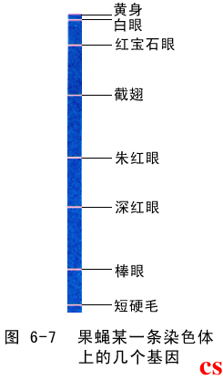
思考？
人的体细胞只有23对染色体，却有3～3.5万个基因，基因与染色体可能有怎样的对应关系呢？
结论：
一条染色体上有许多个基因
基因在染色体
上呈线性排列

Slide 15
补充练习：
1、回顾科学史：在基因研究中，有许多科学家取得成就。下列成就分别是由哪些科学家来完成的？
①提出“性状是由遗传因子决定的”观点。
②把“遗传因子”改为“基因”，并提出“等位基因”概念。
③提出“基因在染色体上”的假说。
④用实验证明了“基因在染色体上”。
孟德尔
约翰逊
萨顿
摩尔根

